Slide 1

Optimalizace a návrh dopravních vazeb včetně realizace dálkových relací v dopravním uzlu Klatovy
Autor diplomové práce: Bc. Filip Jakubec
Vedoucí diplomové práce: Ing. Jiří Čejka, Ph.D.
Oponent diplomové práce: Ing. Vladislav Zitrický, Ph.D. České Budějovice, červen 2020

Slide 2
Motivace a důvody k řešení problému
Klatovsko – absence přeshraničního spojení
Zájem o danou problematiku
Využití znalostí ze studia v praktické podobě

Slide 3
Cíl práce
Cílem práce je zhodnocení současného stavu a jeho optimalizace. Bude navržen nový dopravní model uzlu Klatovy s přihlédnutím k dálkovým trasám. Práce bude realizována na modelu železniční dopravy.

Slide 4
Použité metody
Sběr a analýza dat (získání informací z odborné literatury, podrobná analýza jízdních řádů)
Komparace
Bodovací metoda stanovení vah kritérií
Vícekriteriální metoda rozhodování TOPSIS

Slide 5

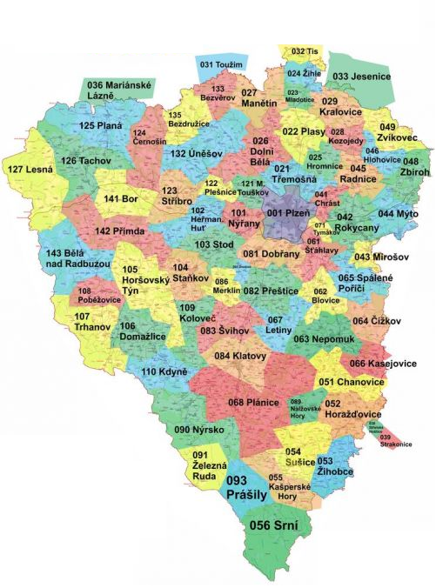

Analýza současného stavu dopravy
Klatovy
IDPK – Integrovaná doprava Plzeňského kraje

Slide 6
Analýza současného stavu dopravy
Autobusová doprava v regionu
MHD Klatovy
Železniční doprava – stanice Klatovy
  Tratě: 170, 183, 185

Slide 7
Návrh nového spojení
Absence přímého přeshraničního spojení na Klatovsku
Analýza současných spojení: Plzeň – Klatovy – Plattling
Návrh nového dálkového spojení
Výpočet jízdní doby nového spoje
  Celková doba jízdy: 2h 21min (163 km)

Slide 8
Návrh nového spojení
Porovnání variant
Stanovení vah kritérií (metoda pořadí)
Použití metody TOPSIS
Varianta | c_{ij} | Pořadí
A | 0,238 | 4.
B | 0,379 | 2.
C | 0,304 | 3.
D | 0,770 | 1.
Kritérium | Pořadí | Přidělené body | Výsledná váha
K1: Jízdní doba | 1. | 5 | 0,333
K2: Počet přestupů | 2. | 4 | 0,267
K3: Vzdálenost | 5. | 1 | 0,067
K4: Občerstvení ve voze | 3. | 3 | 0,200
K5: Wi-Fi | 4. | 2 | 0,133
Suma bodů |  | 15 | 1

Slide 9
Návrh nového spojení
Návrh nového jízdního řádu
Název stanice (směr ↓) | Příjezd | Odjezd | Příjezd | Odjezd
Plzeň |  | 7:10 |  | 14:10
Přeštice | 7:28 | 7:30 | 14:28 | 14:30
Klatovy | 7:49 | 7:51 | 14:49 | 14:51
Nýrsko | 8:04 | 8:06 | 15:04 | 15:06
Železná Ruda-Alžbětín/Bayerisch Eisenstein | 8:36 | 8:38 | 15:36 | 15:38
Zwiesel | 8:46 | 8:48 | 15:46 | 15:48
Regen | 8:56 | 8:58 | 15:56 | 15:58
Deggendorf | 9:22 | 9:24 | 16:22 | 16:24
Plattling | 9:31 |  | 16:31
Název stanice (směr ↓) | Odjezd | Příjezd | Odjezd | Příjezd
Plattling |  | 11:05 |  | 17:05
Deggendorf | 11:12 | 11:14 | 17:12 | 17:14
Regen | 11:38 | 11:40 | 17:38 | 17:40
Zwiesel | 11:48 | 11:50 | 17:48 | 17:50
Železná Ruda-Alžbětín/Bayerisch Eisenstein | 11:58 | 12:00 | 17:58 | 18:00
Nýrsko | 12:30 | 12:32 | 18:30 | 18:32
Klatovy | 12:45 | 12:47 | 18:45 | 18:47
Přeštice | 13:06 | 13:08 | 19:06 | 19:08
Plzeň | 13:26 |  | 19:26

Slide 10
Dopravní model trati 170 stanice Klatovy
Číslo vlaku | Ze směru | Odjezd | Cílová stanice | Číslo vlaku | Ze směru | Příjezd | Cílová stanice
R 753 | Klatovy | 4:30 | Praha hl.n. | Sp 1700 | Rokycany | 6:28 | Klatovy
R 755 | Klatovy | 5:30 | Praha hl.n. | R 778 | Praha hl.n. | 7:28 | Klatovy
R 757 | Klatovy | 6:30 | Praha hl.n. | Sp 1702 | Plzeň hl.n. | C 7:48 | Železná Ruda-Alžbětín
Os 7511 | Klatovy | P 6:39 | Rokycany | R 776 | Praha hl.n. | 8:28 | Železná Ruda-Alžbětín
R 759 | Klatovy | 7:30 | Praha hl.n. | R 774 | Praha hl.n. | 9:28 | Klatovy
Sp 1701 | Klatovy | 8:30 | Rokycany | R 772 | Praha hl.n. | 10:28 | Klatovy
R 761 | Klatovy | 9:30 | Praha hl.n. | Sp 1706 | Rokycany | 11:28 | Klatovy
Sp 1703 | Klatovy | 10:30 | Rokycany | R 770 | Praha hl.n. | 12:28 | Klatovy
R 763 | Železná Ruda-Alžbětín | 11:30 | Praha hl.n. | Sp 1708 | Rokycany | 13:28 | Klatovy
R 765 | Klatovy | 12:30 | Praha hl.n. | R 768 | Praha hl.n. | 14:28 | Železná Ruda-Alžbětín
R 767 | Klatovy | 13:30 | Praha hl.n. | R 766 | Praha hl.n. | 15:28 | Klatovy
R 769 | Klatovy | 14:30 | Praha hl.n. | Os 7510 | Plzeň hl.n. | P 16:19 | Klatovy
R 771 | Klatovy | 15:30 | Praha hl.n. | R 764 | Praha hl.n. | 16:28 | Klatovy
R 773 | Klatovy | 16:30 | Praha hl.n. | R 762 | Praha hl.n. | 17:28 | Klatovy
Sp 1705 | Železná Ruda-Alžbětín | A 16:45 | Plzeň hl.n. | R 760 | Praha hl.n. | 18:28 | Klatovy
R 775 | Železná Ruda-Alžbětín | 17:30 | Praha hl.n. | R 758 | Praha hl.n. | 19:28 | Klatovy
R 777 | Klatovy | 18:30 | Praha hl.n. | R 756 | Praha hl.n. | 20:28 | Klatovy
Sp 1707 | Železná Ruda-Alžbětín | B 18:45 | Plzeň hl.n. | Os 7512 | Plzeň hl.n. | 22:07 | Klatovy
R 779 | Klatovy | 19:30 | Praha hl.n. | R 752 | Praha hl.n. | 23:28 | Klatovy
Os 7501 | Železná Ruda-Alžbětín | 20:59 | Plzeň hl.n.
Číslo vlaku | Ze směru | Odjezd | Cílová stanice | Číslo vlaku | Ze směru | Příjezd | Cílová stanice
R 753 | Klatovy | 4:30 | Praha hl.n. | Sp 1700 | Rokycany | 6:28 | Klatovy
R 755 | Klatovy | 5:30 | Praha hl.n. | R 778 | Praha hl.n. | 7:28 | Klatovy
R 757 | Klatovy | 6:30 | Praha hl.n. | R XXX | Plzeň hl.n. | 7:49 | Plattling
Os 7511 | Klatovy | P 6:39 | Rokycany | R 776 | Praha hl.n. | 8:28 | Klatovy
R 759 | Klatovy | 7:30 | Praha hl.n. | R 774 | Praha hl.n. | 9:28 | Klatovy
Sp 1701 | Klatovy | 8:30 | Rokycany | R 772 | Praha hl.n. | 10:28 | Klatovy
R 761 | Klatovy | 9:30 | Praha hl.n. | Sp 1706 | Rokycany | 11:28 | Klatovy
Sp 1703 | Klatovy | 10:30 | Rokycany | R 770 | Praha hl.n. | 12:28 | Klatovy
R 763 | Klatovy | 11:30 | Praha hl.n. | Sp 1708 | Rokycany | 13:28 | Klatovy
R 765 | Klatovy | 12:30 | Praha hl.n. | R 768 | Praha hl.n. | 14:28 | Klatovy
R XXX | Plattling | 12:47 | Plzeň hl.n. | R XXX | Plzeň hl.n. | 14:49 | Plattling
R 767 | Klatovy | 13:30 | Praha hl.n. | R 766 | Praha hl.n. | 15:28 | Klatovy
R 769 | Klatovy | 14:30 | Praha hl.n. | Os 7510 | Plzeň hl.n. | P 16:19 | Klatovy
R 771 | Klatovy | 15:30 | Praha hl.n. | R 764 | Praha hl.n. | 16:28 | Klatovy
R 773 | Klatovy | 16:30 | Praha hl.n. | R 762 | Praha hl.n. | 17:28 | Klatovy
R 775 | Klatovy | 17:30 | Praha hl.n. | R 760 | Praha hl.n. | 18:28 | Klatovy
R 777 | Klatovy | 18:30 | Praha hl.n. | R 758 | Praha hl.n. | 19:28 | Klatovy
R XXX | Plattling | 18:47 | Plzeň hl.n. | R 756 | Praha hl.n. | 20:28 | Klatovy
R 779 | Klatovy | 19:30 | Praha hl.n. | Os 7512 | Plzeň hl.n. | 22:07 | Klatovy
Os 7501 | Železná Ruda-Alžbětín | 20:59 | Plzeň hl.n. | R 752 | Praha hl.n. | 23:28 | Klatovy

Slide 11
Dopravní model trati 183
Stanice Klatovy
Číslo vlaku | Ze směru | Odjezd | Cílová stanice | Číslo vlaku | Ze směru | Příjezd | Cílová stanice
Os 7560 | Klatovy | P 4:57 | Nýrsko | Os 7541 | Železná Ruda-Alžbetín | P 5:18 | Klatovy
Os 7540 | Klatovy | 6:40 | Železná Ruda-Alžbětín | Os 7561 | Nýrsko | P 6:16 | Klatovy
Sp 1702 | Plzeň hl.n. | C 8:03 | Železná Ruda-Alžbětín | Os 7543 | Železná Ruda-Alžbetín | 7:16 | Klatovy
R 776 | Praha hl.n. | 8:40 | Železná Ruda-Alžbětín | Os 7545 | Železná Ruda-Alžbetín | 9:16 | Klatovy
Os 7542 | Klatovy | 10:40 | Železná Ruda-Alžbětín | R 763 | Železná Ruda-Alžbetín | 11:16 | Praha hl.n.
Os 7544 | Klatovy | 12:40 | Železná Ruda-Alžbětín | Os 7547 | Železná Ruda-Alžbetín | 13:16 | Klatovy
Os 7562 | Klatovy | P 13:40 | Nýrsko | Os 7563 | Nýrsko | P 14:16 | Klatovy
R 768 | Praha hl.n. | 14:40 | Železná Ruda-Alžbětín | Os 7549 | Železná Ruda-Alžbetín | 15:16 | Klatovy
Os 7546 | Klatovy | P 15:35 | Železná Ruda-Alžbětín | Sp 1705 | Železná Ruda-Alžbetín | A 16:34 | Plzeň hl.n.
Os 7548 | Klatovy | 16:40 | Železná Ruda-Alžbětín | R 775 | Železná Ruda-Alžbetín | 17:16 | Praha hl.n.
Os 7550 | Klatovy | 18:40 | Železná Ruda-Alžbětín | Sp 1707 | Železná Ruda-Alžbetín | B 18:34 | Plzeň hl.n.
Os 7552 | Klatovy | 20:35 | Železná Ruda-Alžbětín | Os 7551 | Železná Ruda-Alžbetín | 19:18 | Klatovy
 |  |  |  | Os 7501 | Železná Ruda-Alžbetín | 20:57 | Plzeň hl.n.
Číslo vlaku | Ze směru | Odjezd | Cílová stanice | Číslo vlaku | Ze směru | Příjezd | Cílová stanice
Os 7560 | Klatovy | P 4:57 | Nýrsko | Os 7541 | Železná Ruda-Alžbetín | P 5:18 | Klatovy
Os 7540 | Klatovy | 6:40 | Železná Ruda-Alžbětín | Os 7561 | Nýrsko | P 6:16 | Klatovy
R XXX | Plzeň hl.n. | 7:51 | Plattling | Os 7543 | Železná Ruda-Alžbetín | 7:16 | Klatovy
Os 7542 | Klatovy | 10:40 | Železná Ruda-Alžbětín | Os 7545 | Železná Ruda-Alžbetín | 9:16 | Klatovy
Os 7544 | Klatovy | 12:40 | Železná Ruda-Alžbětín | R XXX | Plattling | 12:45 | Plzeň hl.n.
Os 7562 | Klatovy | P 13:40 | Nýrsko | Os 7547 | Železná Ruda-Alžbetín | 13:16 | Klatovy
R XXX | Plzeň hl.n. | 14:51 | Plattling | Os 7563 | Nýrsko | P 14:16 | Klatovy
Os 7546 | Klatovy | P 15:35 | Železná Ruda-Alžbětín | Os 7549 | Železná Ruda-Alžbetín | 15:16 | Klatovy
Os 7548 | Klatovy | 16:40 | Železná Ruda-Alžbětín | R XXX | Plattling | 18:45 | Plzeň hl.n.
Os 7550 | Klatovy | 18:40 | Železná Ruda-Alžbětín | Os 7551 | Železná Ruda-Alžbetín | 19:18 | Klatovy
Os 7552 | Klatovy | 20:35 | Železná Ruda-Alžbětín | Os 7501 | Železná Ruda-Alžbetín | 20:57 | Plzeň hl.n.

Slide 12
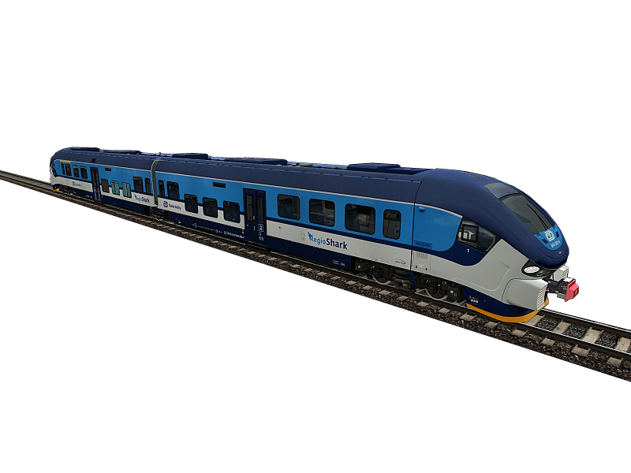
Návrh nového spojení
Kalkulace jízdného a nákladů
Výběr železničního vozu
Další možné návrhy
Celková délka úseku jedním směrem [km] | Cena za 1 km [Kč] | Celkové náklady na spoj v jednom směru [Kč]
163 | 130 | 21 190
Úsek | Tarifní vzdálenost ČR + D [km] | Tarif TR 10 |  | Tarif NRT
 |  | 2. třída [Kč] | 1. třída [Kč] | 2. třída [€] | 1. třída [€]
Plzeň - Plattling | 97 + 66 | 150 | 195 | 11,60 | 17,40
Přeštice - Plattling | 72 + 66 | 114 | 148 | 11,60 | 17,40
Klatovy - Plattling | 49 + 66 | 81 | 105 | 11,60 | 17,40
Nýrsko - Plattling | 34 + 66 | 60 | 78 | 11,60 | 17,40
Železná Ruda-Alžbětín - Plattling | 0 + 66 | 0 | 0 | 11,60 | 17,40
Celkové náklady
21 190 * 4 * 365 = 30 937 400 Kč

Slide 13
Dotazy vedoucího práce a oponenta
Vedoucí práce:
  Jakým způsobem byste v rámci jednotného tarifu IDS Plzeňského kraje realizoval tarif na mezinárodních linkách ?
Oponent práce:
  Ako sa stanovujú jazdné doby v železničnej doprave?
  Aký je potenciál využitia Vašich návrhoch v praxi?

Slide 14
Děkuji za pozornost

